Slide 1
OBHAJOBA DIPLOMOVÉ PRÁCE
Autor DP: Bc. Veronika Knobová
Vedoucí DP: doc. Ing. Ján Ližbetin, PhD.
2021

Slide 2
Návrh optimalizovaného plánu testování funkčnosti inteligentních dopravních systémů
Cíl DP: vytvoření plánu pro ověření funkčnosti inteligentních dopravních systémů na modelovém projektu
Motivace
Zvýšení efektivity testování ve společnosti Valeo
Plošné uplatnění optimalizačního nástroje na konkrétní projekty

Slide 3
Obsah
Teoretická část DP
Metodika
Praktická část DP
Představení společnosti Valeo
Testování funkčnosti inteligentních dopravních systémů
Požadavky na testování
Routeplan
Rozhodovací strom
Ganttův diagram
Otázky vedoucího DP
Otázky oponenta DP
Závěr

Slide 4
Teoretická část DP
ADAS systémy (= pokročilé asistenční systémy pro řidiče)
Prvek dopravní telematiky
Např.: asistent jízdy v dopravní kongesci, parkovací asistent, detekce únavy řidiče,...
Testování softwaru (jednotek, integrace, systému)
Bezpečnost ADAS funkcí (ISO 26262, ISO 21448)
Praktické provedení testů

Slide 5
Metodika
Analýza požadavků modelového projektu
Plánování pomocí serveru maps.google.com
Ganttův diagram
Rozhodovací strom

Slide 6
Představení společnosti Valeo
Přední dodavatel v oblasti automotive
Specializace ve vývoji ADAS systémů (Pokročilé asistenční systémy pro řidiče)
Další specializace
Klimatizace, stěrače, světlomety, svíčky,…
Výrobní závody v ČR
Rakovník, Humpolec, Žebrák, Podbořany

Slide 7
Testování funkčnosti inteligentních dopravních systémů
Nahrávání stanovených podmínek v reálném silničním provozu (sběr dat)
Testovací vozidlo vybaveno měřící technikou
PC, datové úložiště
testovaný senzor + referenční senzory
Cíl testování
ověření funkčnosti, stability a bezpečnosti systému

Slide 8
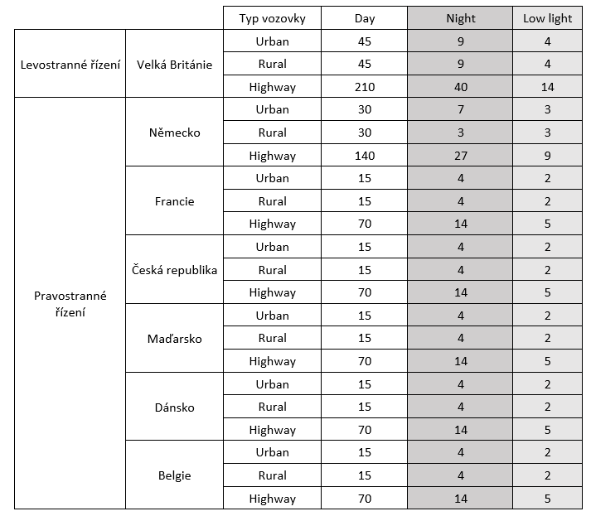
Požadavky na testování
Orientace provozu
Seznam požadovaných zemí
Typ vozovky
Světelné podmínky
Celková délka kampaně max. 20 týdnů
V případě překročení limitu -> pokuta

Slide 9
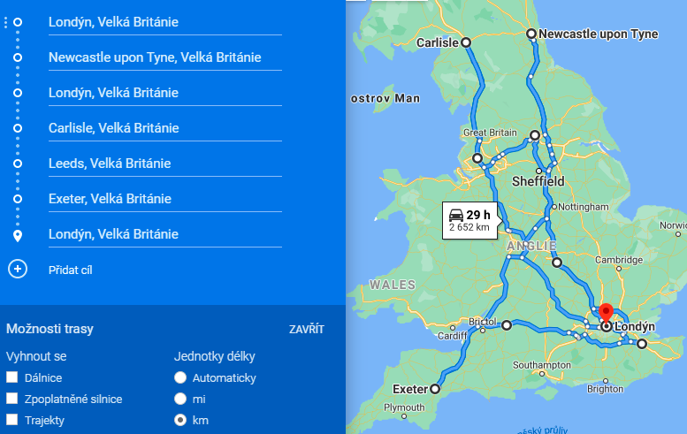
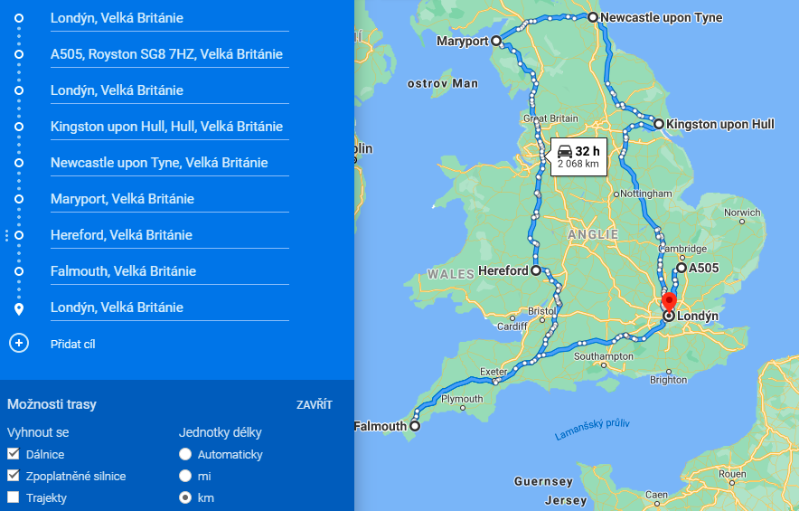
Routeplan
Routeplan_VB_Highway
Routeplan_VB_Rural
Zdroj: Google Maps (28.3.2021)
Zdroj: Google Maps (28.3.2021)

Slide 10
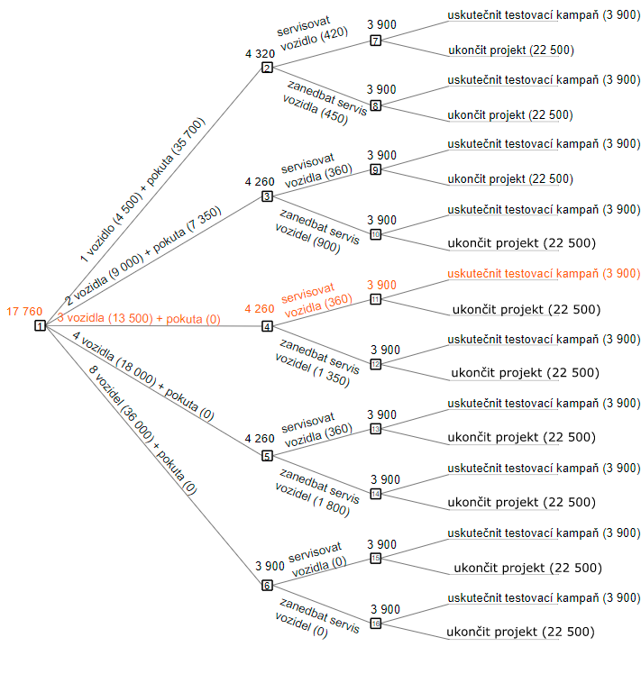
Rozhodovací strom
Počet vozidel | Počet týdnů nahrávání | Počet týdnů v servisu | Počet týdnů celkem
1 | 47 | 7 | 54
2 | 24 | 3 | 27
3 | 17 | 2 | 19
4 | 14 | 2 | 16
8 | 6 | 0 | 6
Pravidelný servis po šesti týdnech nahrávání
Pokuta za překročení stanového limitu = 1050 jednotek/týden

Slide 11
Ganttův diagram

Slide 12
Otázky vedoucího DP
„Ztotožnila sa s Vašim návrhom aj firma?“
Ano, návrh byl implementován na reálný projekt, který momentálně úspěšně probíhá.

Slide 13
Otázky oponenta DP
„Ako je možné eliminovať riziko nedostatočnej kapacity servisu?“
Doprovodné vozidlo se servisním technikem
Plánování testování mimo hlavní sezónu vytíženosti servisu (přezouvání pneumatik)
„Ktoré činnosti sú kritické pri tvorbe projektu?“
Návrh architektury a ovládání měřící techniky ve vozidle
- Stabilita systému
Nutné důkladné školení
Vzdálená podpora vývojového týmu

Slide 14
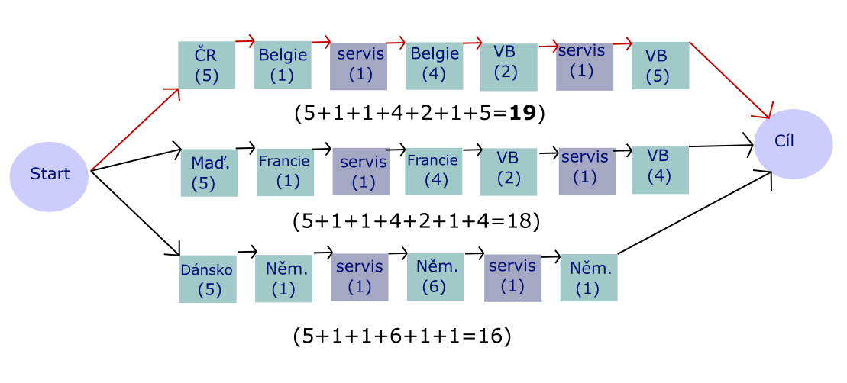
„Aká je kritická cesta v plánovanom projekte?“

Slide 15
Závěr
Cílem je oplimalizace testování ADAS systémů
Optimální varianta:
3 vozidla
19 týdnů
Cena = 17760 jednotek
Cena v případě jednoho vozidla = 44520 jednotek
Snížení nákladů o 60 % oproti použití jednoho vozidla

Slide 16
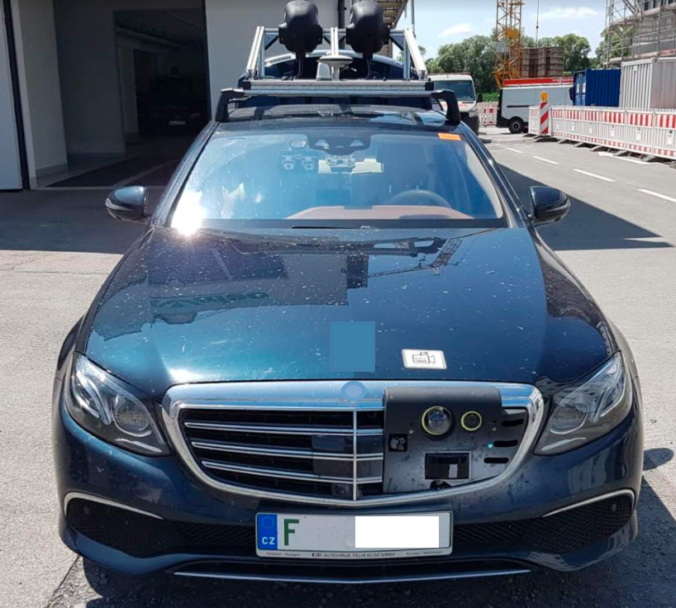
Děkuji za pozornost!

